Slide 1
RÉGIME DE PRESTATIONS DES EMPLOYÉS
Division Interaméricaine
Conseil de Trésorerie
Union des Antilles et Guyane Françaises
Mars 2016

Slide 2

RÉGIME DE PRESTATIONS DES EMPLOYÉS
LA VISION DU PLAN
ADMINISTRATION GÉNÉRALE
FACTEURS DÉTERMINANT LES AVANTAGES
RÈGLEMENTS DE BASE DU PLAN
RESSOURCES ET OUTILS DISPONIBLES

Slide 3

DÉFINIR LA VISION
OBJECTIF
RÉGIME DE PRESTATIONS DES EMPLOYÉS

Slide 4

Un système de finances pour fournir des prestations aux employés qui ont atteint l’âge et ont les années de servicerequis et viennent du service actif dans le territoire de la DIA.

Slide 5
Il est un régime de prestations déterminées. Ce qui signifie que l’employé ne prévoit pas, ni contribue à ses avantages. Les cotisations sont verses par l’organisme employeur.

Slide 6

OBJECTIF DUPLAN
De fournir de l’aide aux employés qui ont donnés leurs vies en service dans les territoires des
contributeurs, et pour fournir de l’aide à leurs
bénéficiaires (conjoints et/ou enfants). Exclus sont les parents, les frère et sœurs, les enfants majeures et/ou mariés, et autres membres de la famille qui ne sont pas candidats à recevoir les prestations prévues pas ce Plan, qu’ils soient
totalement ou en partie dépendant sur un
participant du régime.

Slide 7

APERÇU GÉNÉRALE
RÉGIME DE PRESTATIONS DES EMPLOYÉS

Slide 8

ADMINISTRATION
GÉNÉRALE
Année 2003– Avant et après
24 Organisations possédant un solde du fonds
1200 D’organisations contribuant
États financiers pour chaque solde de fonds
2800 Participants–depuis Décembre 2015
180 à 200 nouveau participant chaque année.

Slide 9


GÉNÉRALE
ADMNISTRATION
Conseil de propriétaires de soldes des fonds.
Conseil d'administration composé des organisations qui possèdent un solde de fonds.
Fonctions:
Responsable de l’administration du régime à travers la Commission de la Garde et Vérification.
Réviser et voter sur les modifications apportés aux règlements du Plan.

Slide 10


ADMINISTRATION
GÉNÉRALE
Commission de la Garde et Vérification. Nommé par Conseil de propriétaires de soldes des fonds
Fonctions:
Interprète les règlements
Agir en tant qu’administrateur des avantages en fonction de la règlementation en vigueur.
Maintenir des registre comptables des conséquences des décisions prises par le Conseil de propriétaires de soldes des fonds.
Recommander au Conseil de propriétaires de soldes des fonds des modifications à la règlementation.

Slide 11
LES FACTEURS ET LES VARIABLES
RÉGIME DE PRESTATIONS DES EMPLOYÉS

Slide 12

Âge
Années de Service
Pourcentage du Salaire durant les années actives
Statuts de l’emploi (Actif ou IPS)
État civil (Marié ou Célibataire)
Allocation de logement durant le service actif
FACTEURS ET VARIABLES

Slide 13
UN PLAN AVEC
DES RÈGLES
RÉGIME DE PRESTATIONS DES EMPLOYÉS

Slide 14
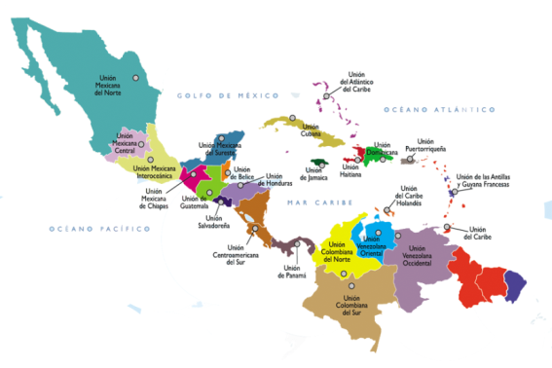
Z 10 10 Détermination du solde du fonds pour définir les avantages
Venant du service actif:
a) Pays où l'employé est né, à condition qu'ils soient dans le registre de service dans ce pays.
b) Confessionel pays d'adoption, sur le territoire de l'un des contributeurs, pourvu que
l'employé a servi un minimum de 10 ans.
c) Le dernier pays d'emploi, sur le territoire des contributeurs, pourvu que l'employé a servi un minimum de 10 ans.
d) Dans le cas où plusieurs propriétaires d'un solde du fonds sont dans le même pays, ils vont puiser dans le solde du fonds du pays qui se rapporte à la dernière place de l'emploi.

Slide 15

Z 10 10 Détermination du solde du fonds pour définir les avantages
Venant d'interruption définitive du service:
Le pays où l'employé est né, à condition qu'il appartient au territoire d'un propriétaire d'un solde de fonds.

Slide 16

Commission de Garde et de Vérification
Accord Administratif
Les candidats des unions colombiennes et vénézuéliennes.
Dans le cas où les candidats du Régime de prestations proviennent des unions colombiennes et vénézuéliennes, qui ont des années de services dans une organisation contribuant situé dans les deux territoires, leurs prestations seront calculées séparément en fonction des années de
service dans chaque solde du fonds. Les prestations seront payées dans la monnaie locale qui correspond à chaque solde du fonds.
Voted: October 26 2015

Slide 17

Z 10 15 Age and Service Requirements
CAS | ÂGE | ANNÉES DE SERVICE
Service Actif | 63 années d’âge (Participant Normal ) | 15 années de service (Minimum)
 | 60 – 62 années d’âge (Participant Prématuré) | 30 années de service (Minimum)
Rupture permanent de Service | 65 années d’âge | 15 années de service
Professeur de la Primaire et Secondaire | 58 années d’âge (Le plus jeune âge) | 30 années de service (Minimum)

Slide 18

Z 10 15 Exigences d’âge et de service
CAS | RÈGLEMENTS
Réemploi des personnes de moins de 15 ans de service | Ces personnes serviront deux fois les années manquantes pour être candidats (15 ans de service). Par exemple, si elles ont 12 ans de service, ils doivent servir un minimum de six (6) ans (2x3) avant de pouvoir être qualifiée venant de service actif. Ces avantages ne peuvent être héritées.
Réemploi des personnes de plus de 15 ans de service | Doivent servir au moins trois (3) ans avant de pouvoir demander des prestations de ce régime. Ces avantages ne peuvent être héritées.

Slide 19

Z 10 15 Exigences d’âge et de service
CAS | RÈGLEMENTS
Rupture permanente de service avec >15 et <30 years | Une pension congelés, non héréditaire, à 65 ans.
IPS avec 30 ans de service ou plus | Avantages proviennent du service actif. Une pension congelés, non héréditaire. Pas de bonus pour le dévouement au service. à 65 ans.
Participant prématuré 60/30 (venant de service actif) | 75% des prestations peut être atteint à l'âge normal (63 ans). Si l'employé le demande.
Participant prématuré 58/30 (venant de service actif) | 60% des prestations peut être atteint à l'âge normal (63 ans). Si l'employé le demande.
Participant prématuré 60/40 (venant de service actif) | Aucune pénalité de 25%. Reçoit 100% des bénéfices.

Slide 20

Z 10 65 Décès d'un employé en service actif
CAS | RÈGLEMENTS
Décès d'un employé en service actif avec 15 ans ou plus de service. | 1. Bénéficiaires (conjoint et / ou enfants à charge): ils recevront les avantages tel que prévu par le plan. 2. Le bénéficiaire survivant, également candidat à des prestations du Régime, recevra leurs propres avantages quand ils atteignent l'âge requis. Les avantages du conjoint décédé continueront, mais seront gelés dans le montant que le bénéficiaire reçoit à ce moment.
Les enfants à charge d'un employé qui est mort en service actif avec 15 ans ou plus de service | Si les bénéficiaires étaient admissibles à recevoir une pension alimentaire ou d'assistance éducative tandis que le candidat était en service actif, ils continueront à recevoir de tels avantages du solde du fonds qui leurs correspond. Z 10 05 2 (a) and (b).

Slide 21
Z 10 70 Benefits for widowed and remarriage
CAS | RÈGLEMENTS
Décès d'un participant au régime | Le conjoint survivant est admissible à recevoir 100% des prestations du Régime, si ils avaient été mariés 10 ans ou plus. Sinon, ils recevront des prestations en proportion des années qu’ils ont été mariés avec le participant décédé. Ces avantages sont gelés et ne peuvent être hérités par d'autres.
Remariage d’un bénéficiaire qui n’est pas un candidat dans le Plan | Dans le cas d'un bénéficiaire qui se marie, que ce soit avec un participant ou d'un non-participant au régime, les prestations cesseront.

Slide 22
Z 10 70 Avantages pour les veufs et le remariage
CAS | RÈGLEMENTS
Remariage d'un veuf Participant | Si le nouveau conjoint n’est pas un participant au régime, le participant continuera de recevoir tous les avantages que le plan prévoit et ont eu pendant le mariage précédent. Si le nouveau conjoint est un participant au régime (une autre à la retraite), les avantages du premier conjoint cesseront le premier jour du mois après que le nouveau mariage.
Un bénéficiaire qui est un candidat marié avec un participant au régime | Ils suivent les avantages « d’héritage », mais pas plus de deux (2) des prestations en cas de remariage. (Personne ne reçoit plus de deux (2) avantages par héritage)

Slide 23

Z 20 20 Les prestations prévues par le Plan
PRESTATIONS | RÈGLEMENTS
Bonus de dédicace de service | Les participants venant du service actif peuvent recevoir un maximum de six (6) mois de salaire et de l'aide du moment où ils entrent dans le plan. Ce maximum est obtenue après avoir atteint 40 ans ou plus de service.
Pension | Cet avantage est gelé pour le reste de la vie du participant dans le régime/plan.
Prime mensuelle sous condition | Participants qui viennent du service actif
Allocation de logement | Si en service actif, on peut recevoir une aide pour le loyer. Maximum de recevoir est 25%. UNE aide par famille.
Bonus conjugale | Si le participant est marié, l'avantage est gelé. Un avantage par famille, selon le plus élevé.

Slide 24
RESSOURCES ET OUTILS DISPONIBLES
RÉGIME DE PRESTATIONS DES EMPLOYÉS

Slide 25
Custodian l’Outil FBO
Démonstration avec des exemples

Slide 26

Comment calculer les avantages
Auparavant, les tableaux étaient publiés dans le Manuel des Règlements de la DIA.
Ces tableaux étaient consultés à chaque fois qu’un candidat a été présenté et des calculs manuels ont été faits.
Ce processus était inefficace.

Slide 27
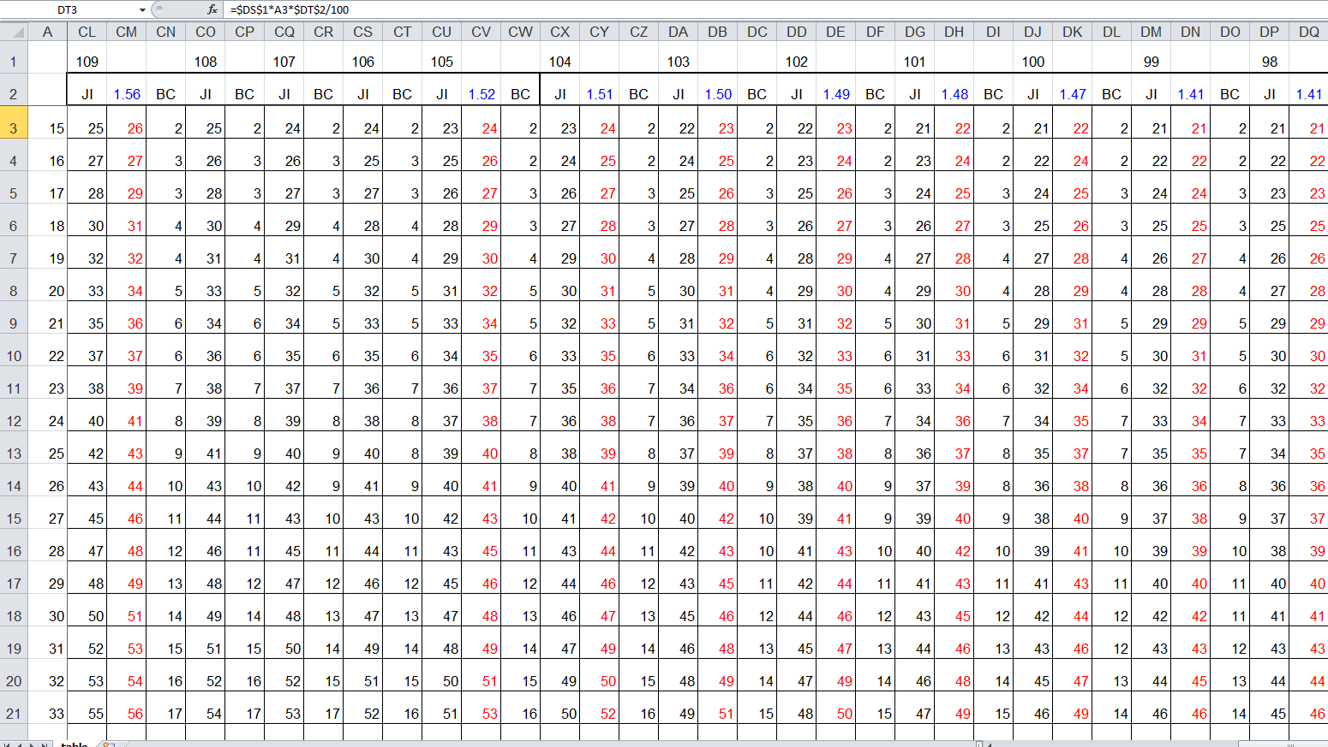
Pas de plus!

Slide 28
Custodian l’Outil
Custodian est un outil électronique
Crée et constamment mise à jour selon les derniers règlement votés par le Conseil de la DIA .
Evite de commettre des erreurs au moment de l’éligibilité des candidats.
Plus facile d’obtenir la valeur numérique des avantages et des pourcentages.

Slide 29
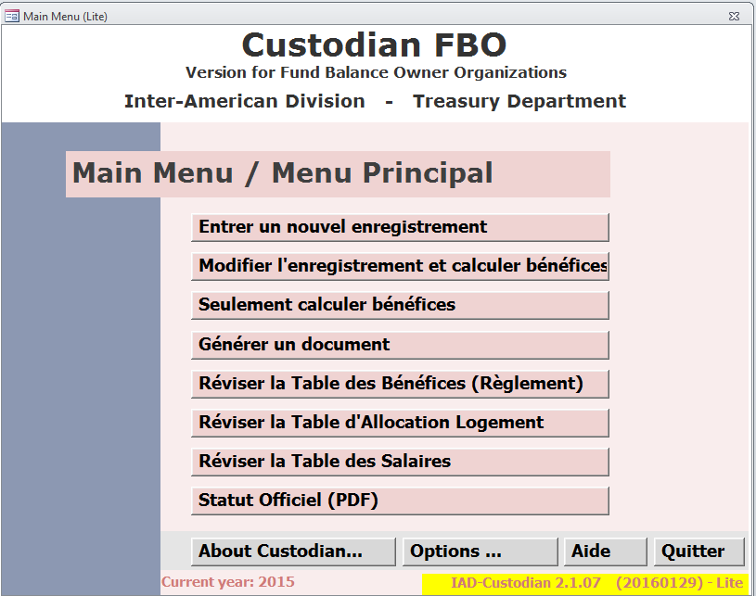

Slide 30
Exemple # 1: Participant se terminant en service actif
Nom: Pierre Papin
Années de Service: 42
Âge: 60
Facteur de pourcentage du salaire: 94%
Marié
Pasteur

Slide 31
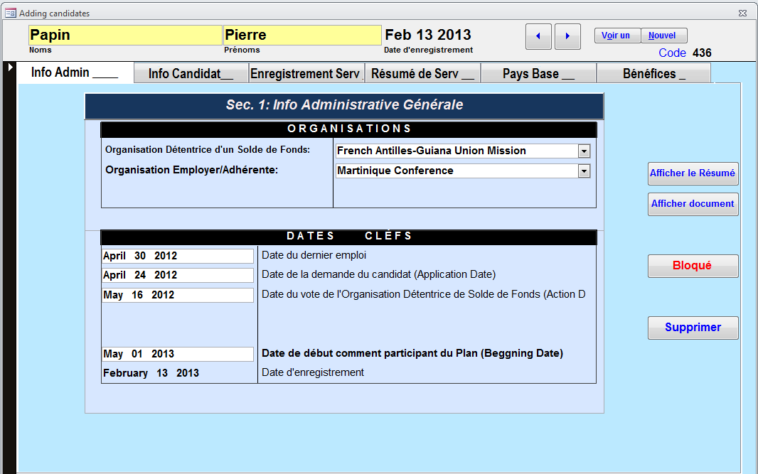
Exemple # 1: Participant se terminant en service actif

Slide 32
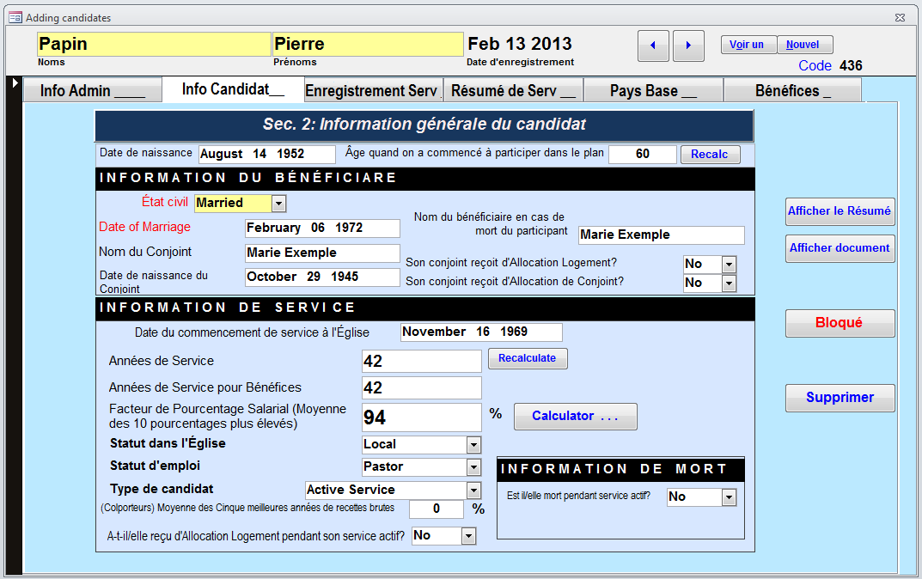
Exemple # 1: Participant se terminant en service actif

Slide 33
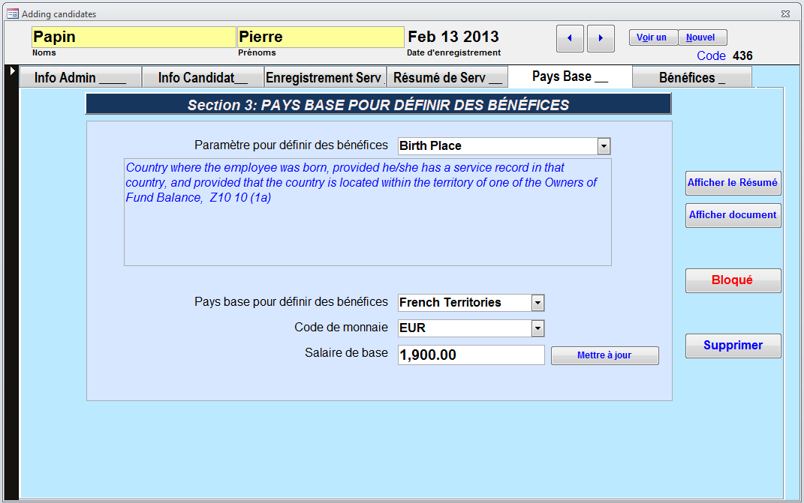
Exemple # 1: Participant se terminant en service actif

Slide 34
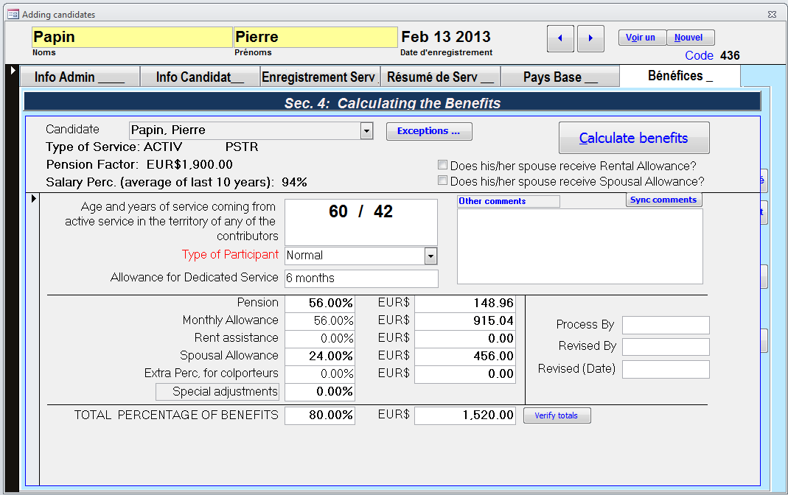
Exemple # 1: Participant se terminant en service actif

Slide 35
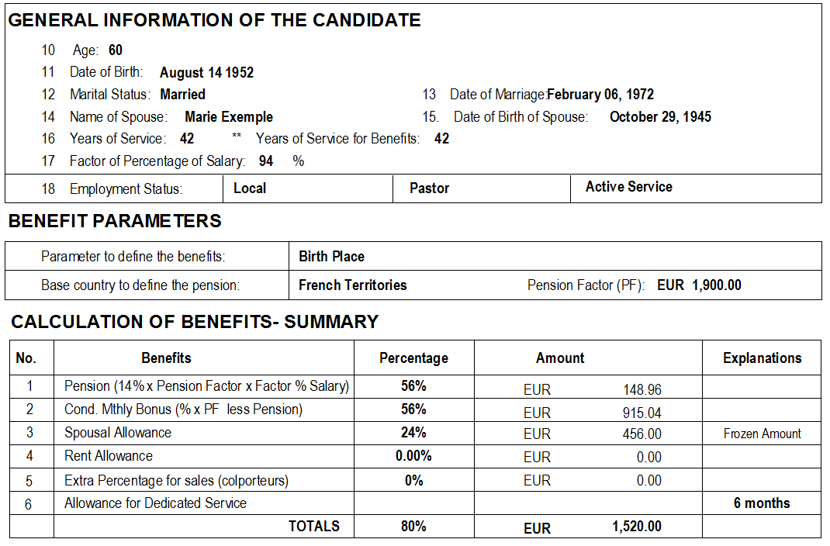
Example # 1: Participant ending in Active Service

Slide 36
Exemple #2: Pause permanente
Nom: Pierre Papin
Années de Service: 31
Âge: 60
Facteur de pourcentage du salaire: 94%
Marié
Pasteur

Slide 37

Exemple #2: Pause permanente

Slide 38
Ne peut pas être calculé
Cette exemple de pause permanente de service ne peut pas être traitée parce que le participant n’a pas atteint l’âge requis de 65 ans.

Slide 39
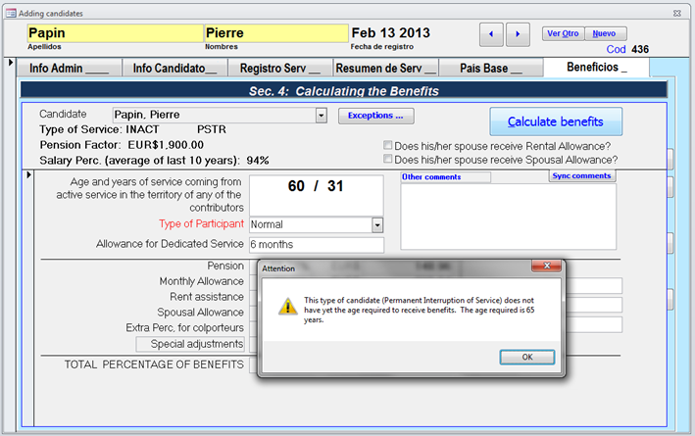
Exemple #2: Pause permanente

Slide 40
Exemple #2
Supposons qu’il a l’âge requis, disons 66 ans.
Mais a toujours 31 ans de service.

Slide 41
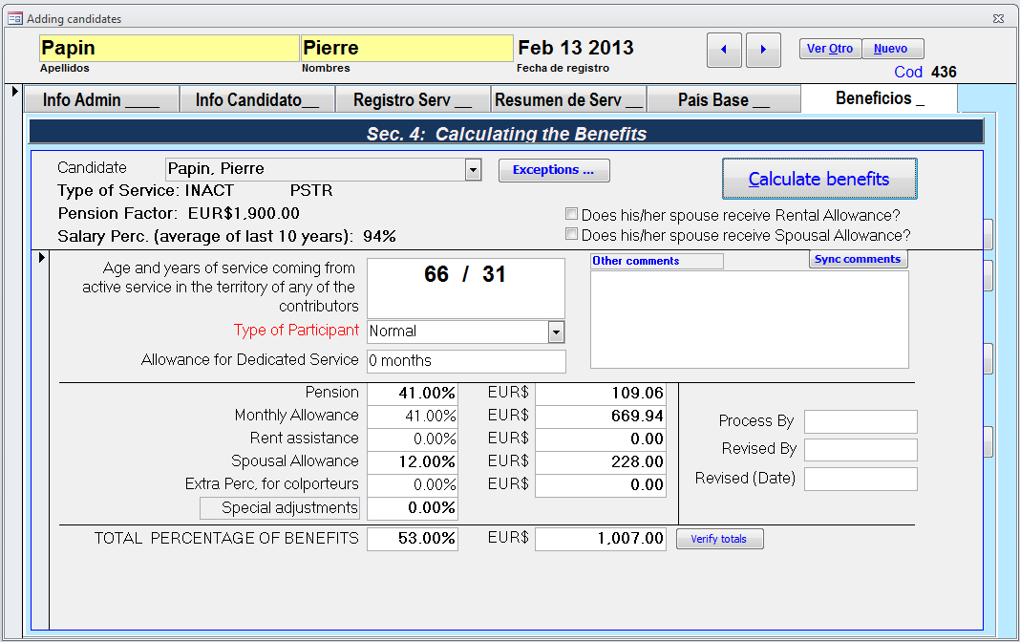
Exemple #2: Pause permanente

Slide 42
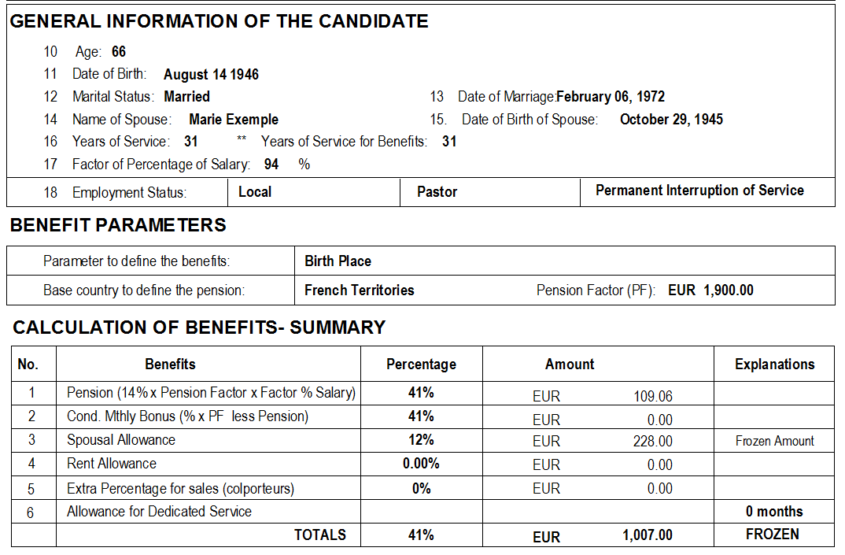
Exemple #2: Pause permanente

Slide 43
Exemple #3: IPS avec moins de 30 ans de service
Nom: Pierre Papin
Années de Service: 28
Âge: 66
Facteur de pourcentage du salaire: 94%
Marié
Pasteur

Slide 44
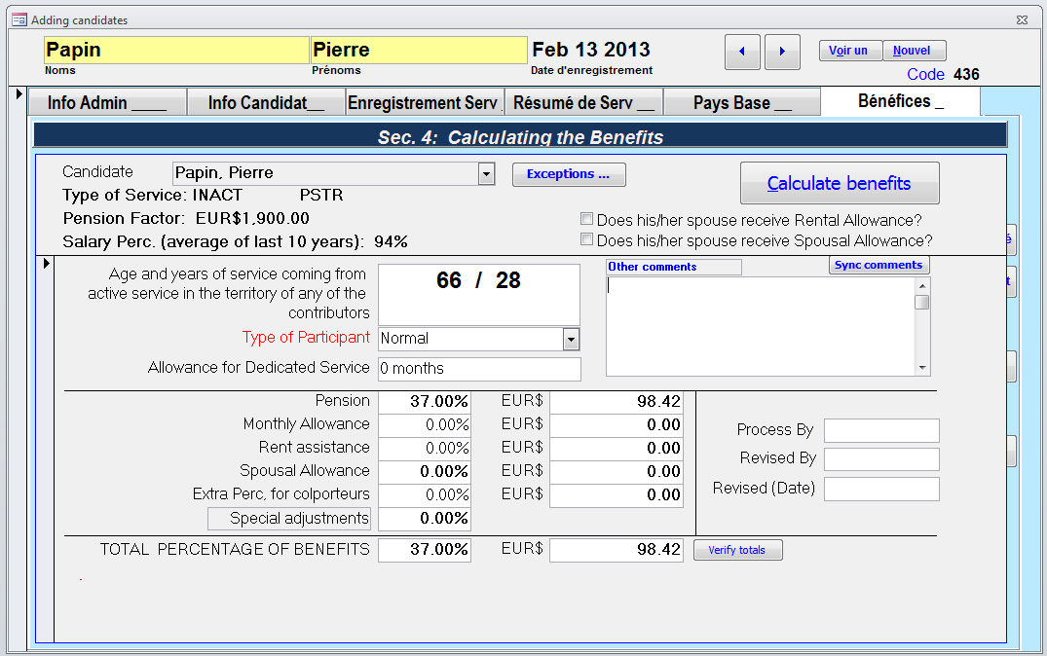
Exemple #3: IPS avec moins de 30 ans de service

Slide 45
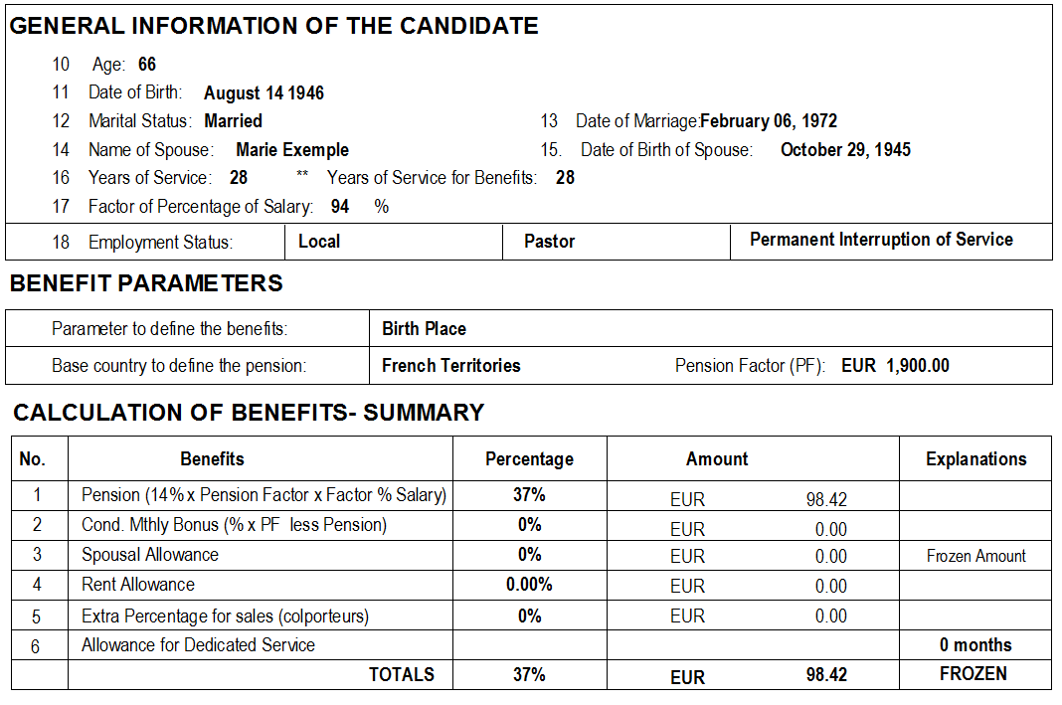
Exemple #3: IPS avec moins de 30 ans de service

Slide 46
Exemple #4: Participant prématuré avec 60 ans d’âge
Nom: Jean Papin
Années de Service: 30
Âge: 60
Facteur de pourcentage du salaire: 94%
Marié
Pasteur

Slide 47
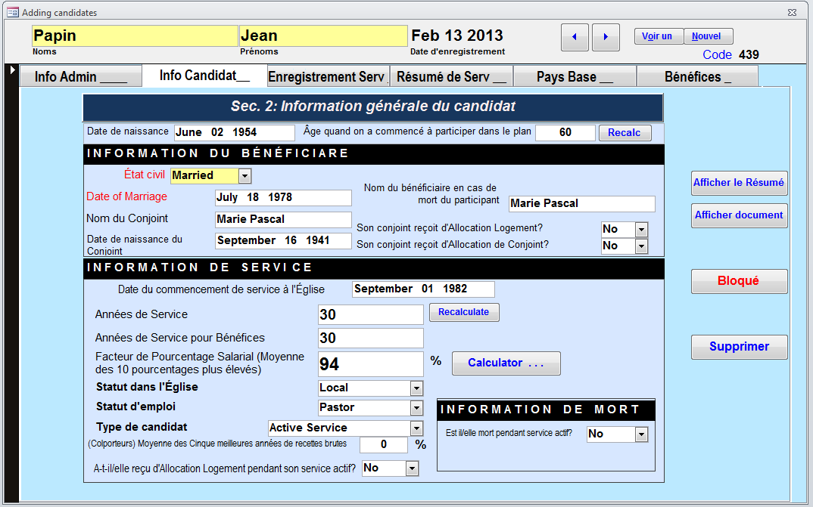
Exemple #4: Participant prématuré avec 60 ans d’âge

Slide 48
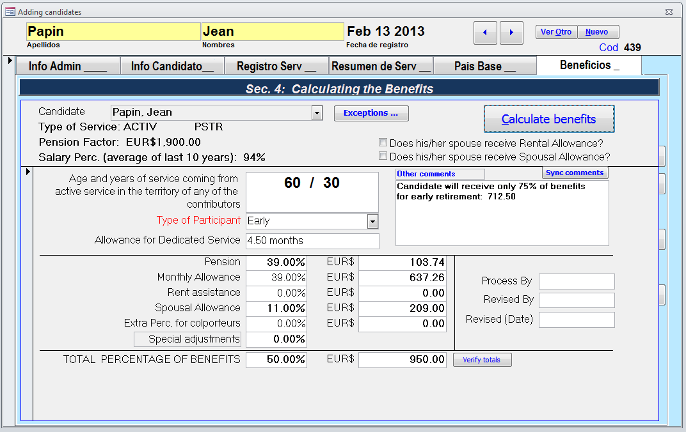
Exemple #4: Participant prématuré avec 60 ans d’âge
Le candidat ne reçoit que 75% des bénéfices de participation au début du plan, jusqu'à ce qu'ils aient atteint 63 ans.

Slide 49
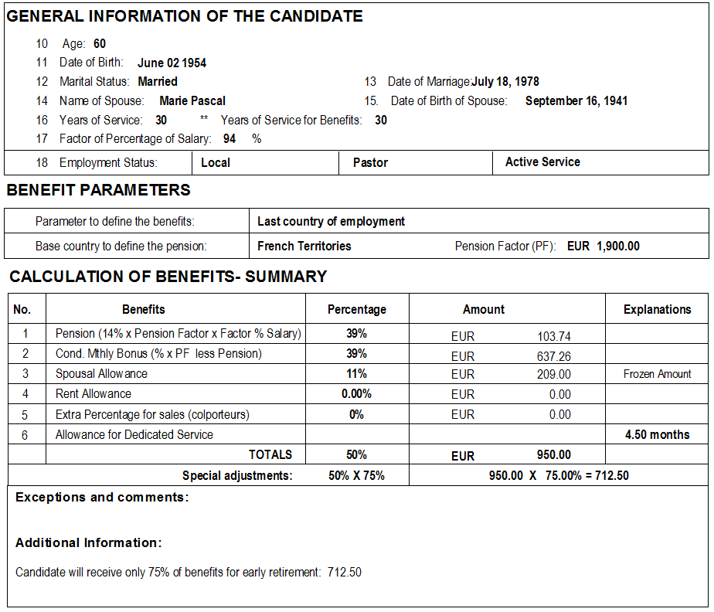
Exemple #4: Participant prématuré avec 60 ans d’âge

Slide 50
Exemple #5: Participant prématuré avec 58 ans d’âge
Nom: Jean Papin
Années de Service: 30
Âge: 58
Facteur de pourcentage du salaire: 94%
Marié
Maître/Professeur

Slide 51
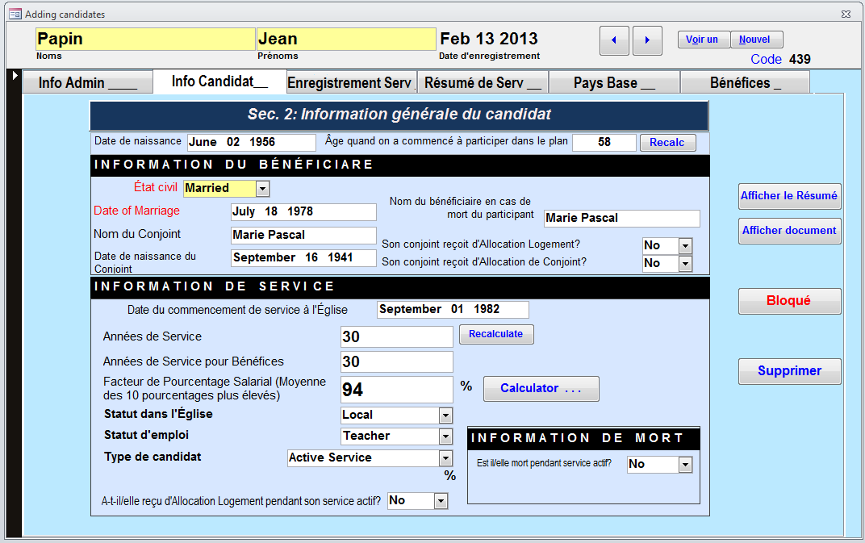
Exemple #5: Participant prématuré avec 58 ans d’âge

Slide 52
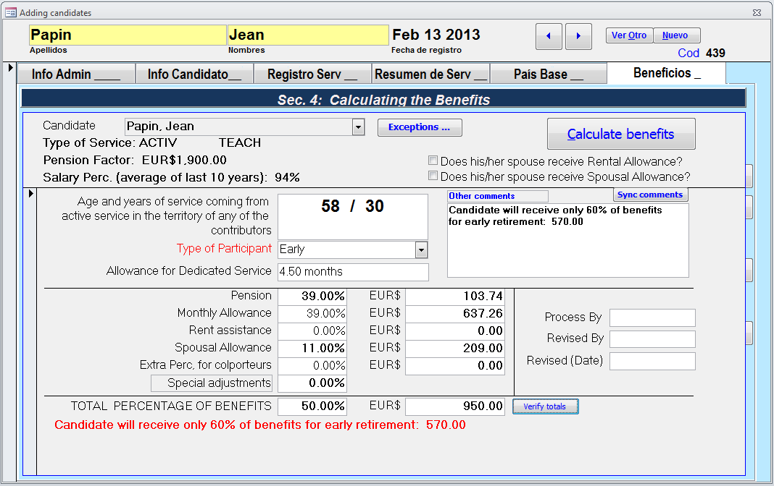
Exemple #5: Participant prématuré avec 58 ans d’âge
Le candidat ne recevra que 60% des bénéfices de la participation au début du plan.

Slide 53

Exemple #5: Participant prématuré avec 58 ans d’âge

Slide 54
Exemple #6: Participant prématuré avec 60 ans et 40 ans de service
Nom: Jean Papin
Années de Service: 40
Âge: 60
Facteur de pourcentage du salaire: 94%
Marié
Pasteur

Slide 55

Exemple #6: Participant prématuré avec 60 ans et 40 ans de service

Slide 56
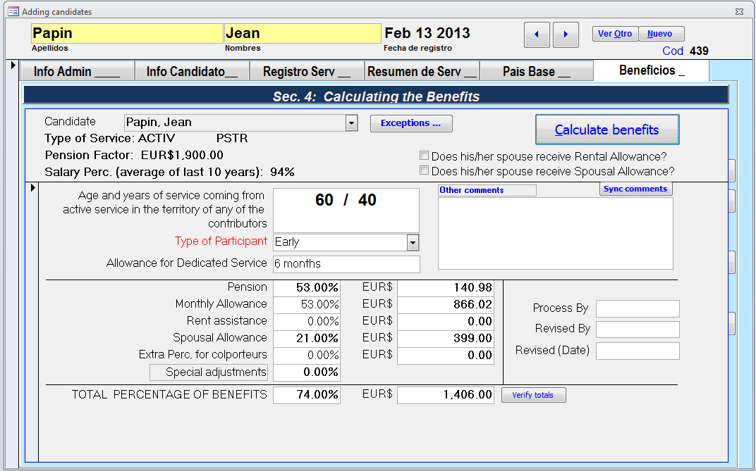
Exemple #6: Participant prématuré avec 60 ans et 40 ans de service
Le candidat recevra 100% des avantages, sans la pénalité de 25%

Slide 57
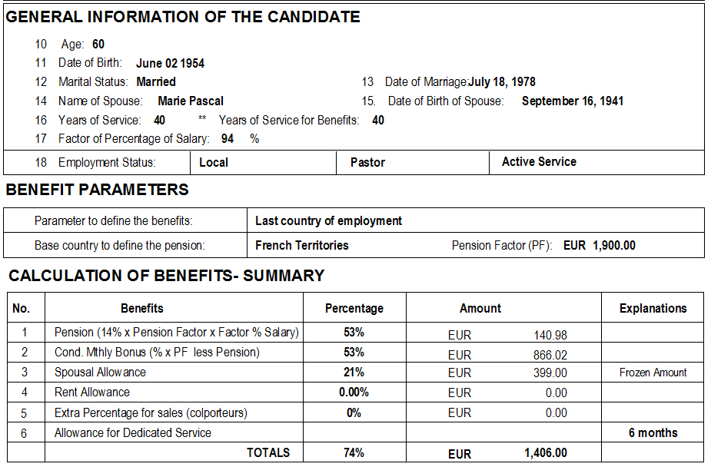
Exemple #6: Participant prématuré avec 60 ans et 40 ans de service

Slide 58
Les ressources dans Custodian

Slide 59
Ressources Additionnelles
Consultation de la Table des Règlements (in Custodian)
Table des Allocations de Logement
Consultation des Règlements officielles du régime des prestations.
Outil de recherche dans Excel
Prochainement: Consultation sur le Web

Slide 61
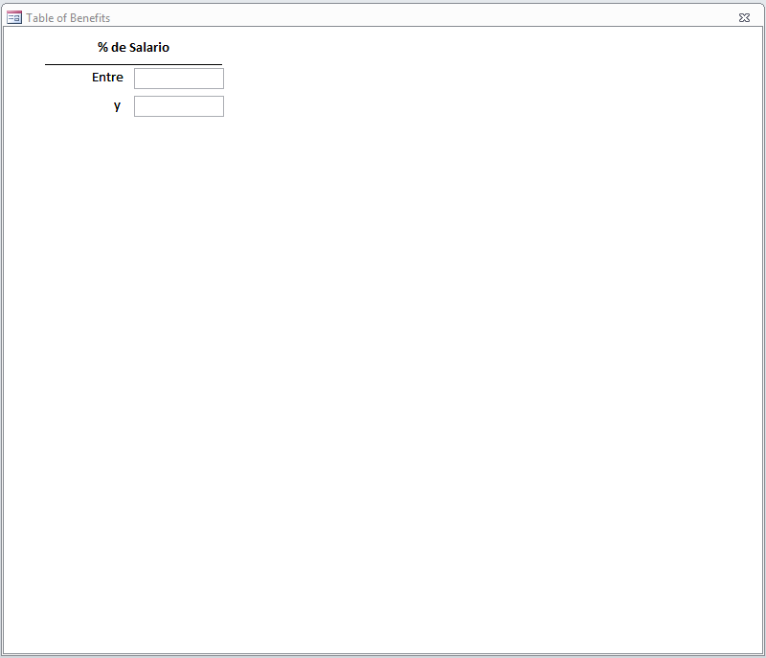
1) Entrez la gamme des valeurs de pourcentage du salaire que vous souhaitez afficher .

Slide 62
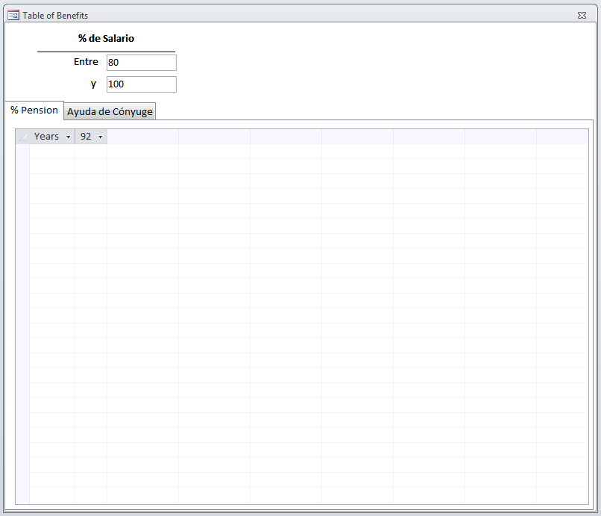
2) Cliquez sur la table vide (au-dessous du mot ans) pour les données

Slide 63
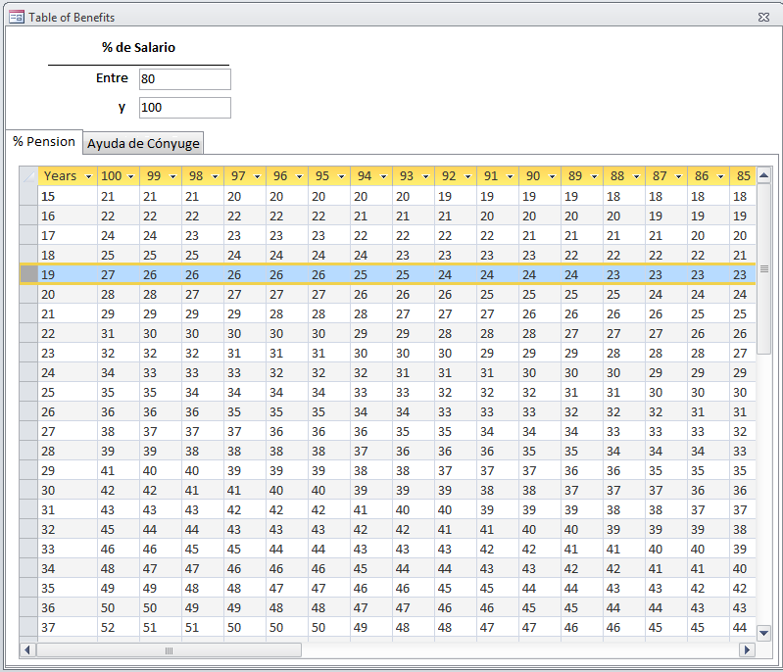
3) Examinez les données que vous voulez.

Slide 64
4) Vous pouvez également cliquer sur l’onglet de support conjoint pour voir cette information aussi.

Slide 65
Table des Allocations de Logement
Dans le menu principal de Custodian, il existe une commande pour ouvrir la table des allocations de logement qui est disponible.

Slide 67
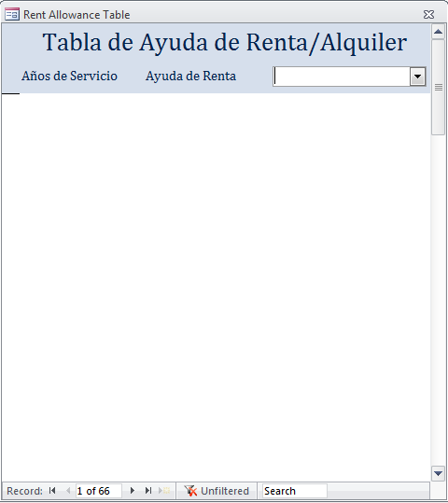
Table des Allocations de Logement
Cliquez pour selectionner l’option générale

Slide 68
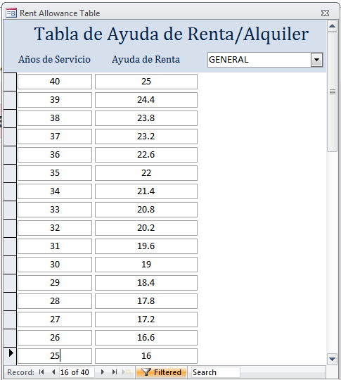
Table des Allocations de Logement

Slide 69
Consultation des Régulations du Régime des Prestations
Dans Custodian, on a accès à la dernière version des règlementations du régime de prestation voté par le Conseil de la Division.
Aussi à partir du site Web de Custodian, on peut télécharger une version PDF de ces règlements .

Slide 71
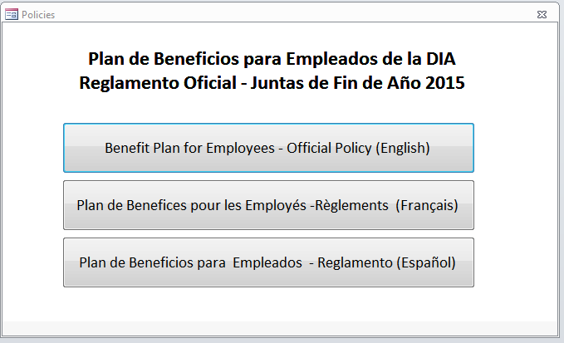
Menu de Règlements

Slide 72
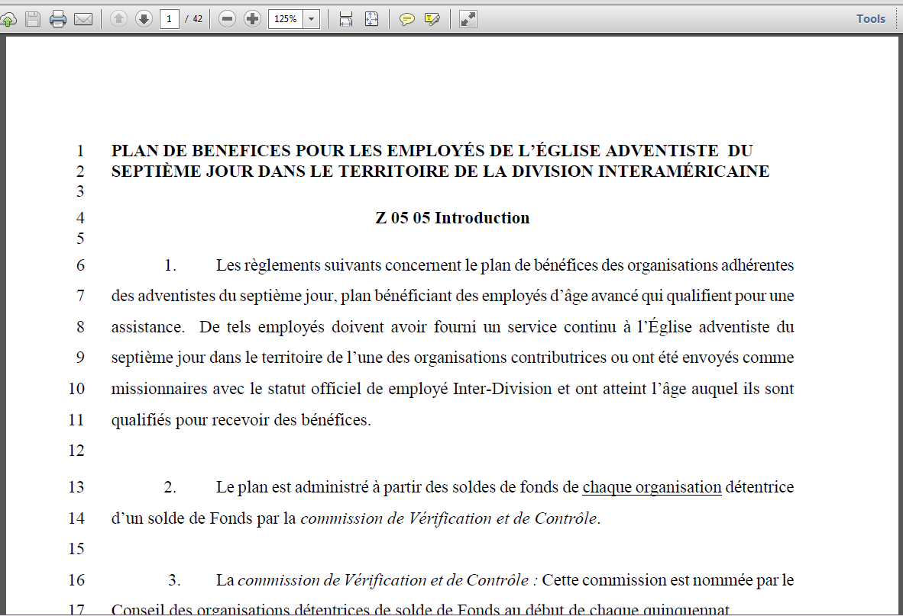

Slide 73
Comment obtenir l’Outil

Slide 74
Commen obtenir l’Outil
Entrez sur le moteur de recherche le site Web suivant:
https://tesoreria.interamerica.org/CustodianFR
Suivez les instructions pour télécharger le logiciel.

Slide 75
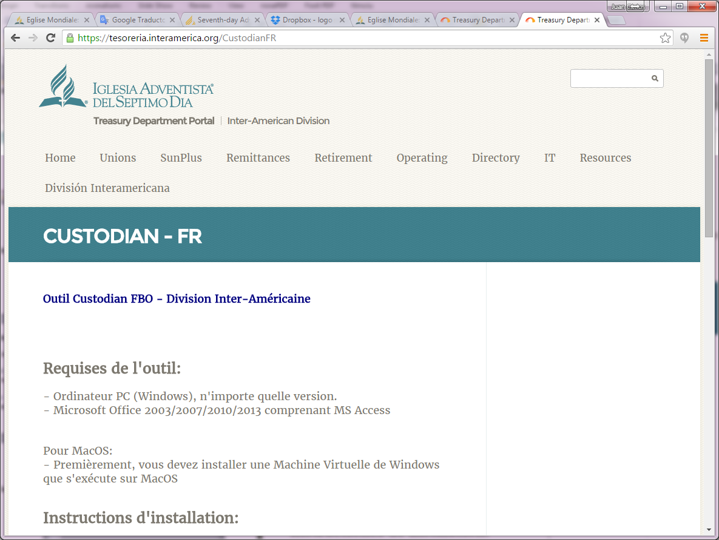

Slide 76
Ressources dans Excel

Slide 77
Outil de Consultation dansExcel
Nous avons un simple fichier interactive de Excel, qui nous permet de trouver les valeurs des avantages simplement en plaçant les paramètres.
Vous pouvez aussi trouver dans le fichier la table des réglementations .
Il ne permet pas de faire des exceptions ou des bifurcations mais au moins il donne les valeurs du facteur de pension et aides de base .

Slide 78
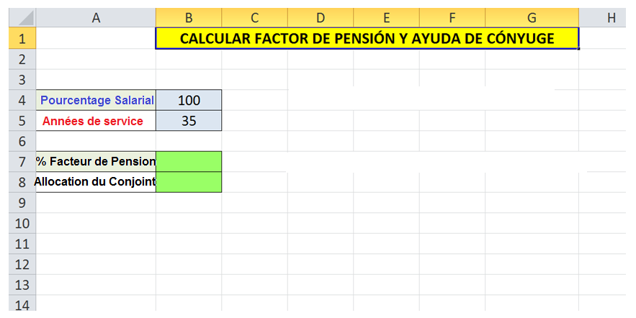
Resources in Excel
CALCULER LE FACTEUR DE PENSION ET SUPPORT DE CONJOINTS
Modifiez les valeurs dans les cellules bleues …

Slide 79
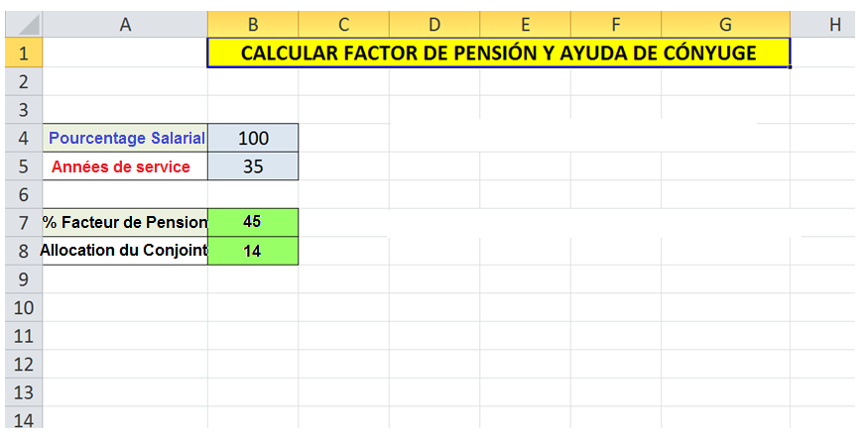
Resources in Excel
CALCULER LE FACTEUR DE PENSION ET SUPPORT DE CONJOINTS
… Et obtenez les résultats dans les cellules vertes

Slide 80
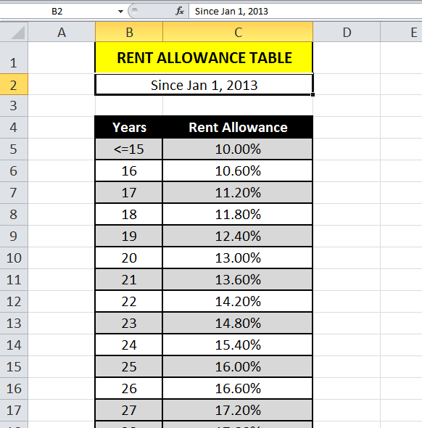
Table des Allocations de Logement
Il y a aussi une feuille avec les données des Allocations de Logement (Alquiler).

Slide 81
Où est le fichier?
Le fichier peut être télécharger de la page web du Custodian:
https://tesoreria.interamerica.org/CustodianFR

Slide 82
Vous devez activer les macros dans Excel
Attention:
Lorsque vous ouvrez le fichier, vous devez activer les macros pour pouvoir l’exécuter.
Excel empêche l’ouverture des fichiers avec des macros. Si vous ne les activés pas, il ne fonctionnera pas!
Il suffit de clique sur le bouton Activer Contenu, ci-dessus, dans la barre de sécurité sous Outils dans Excel.

Slide 83
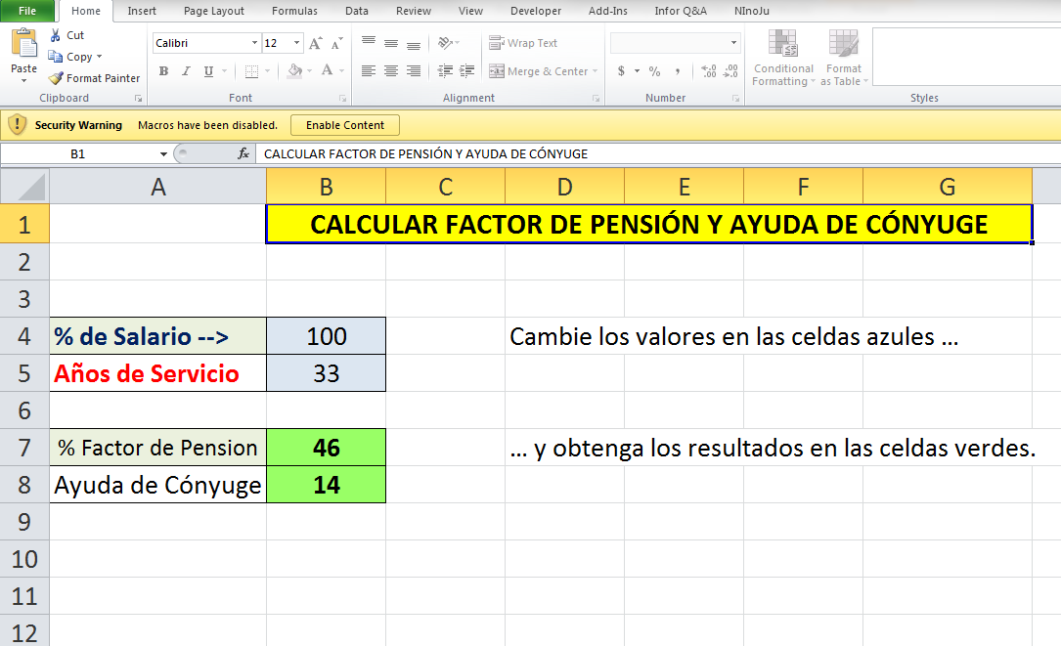
Resources in Excel
CALCULER LE FACTEUR DE PENSION ET SUPPORT DE CONJOINTS
Modifiez les valeurs dans les cellules bleues
Et obtenez les résultats dans les cellules vertes

Slide 84
FIN DE LA PRESENTATION
RÉGIME DE PRESTATIONS DES EMPLOYÉS

